Slide 1

Deep Learning und AI: Generative Adversarial Networks (GAN)

Slide 2
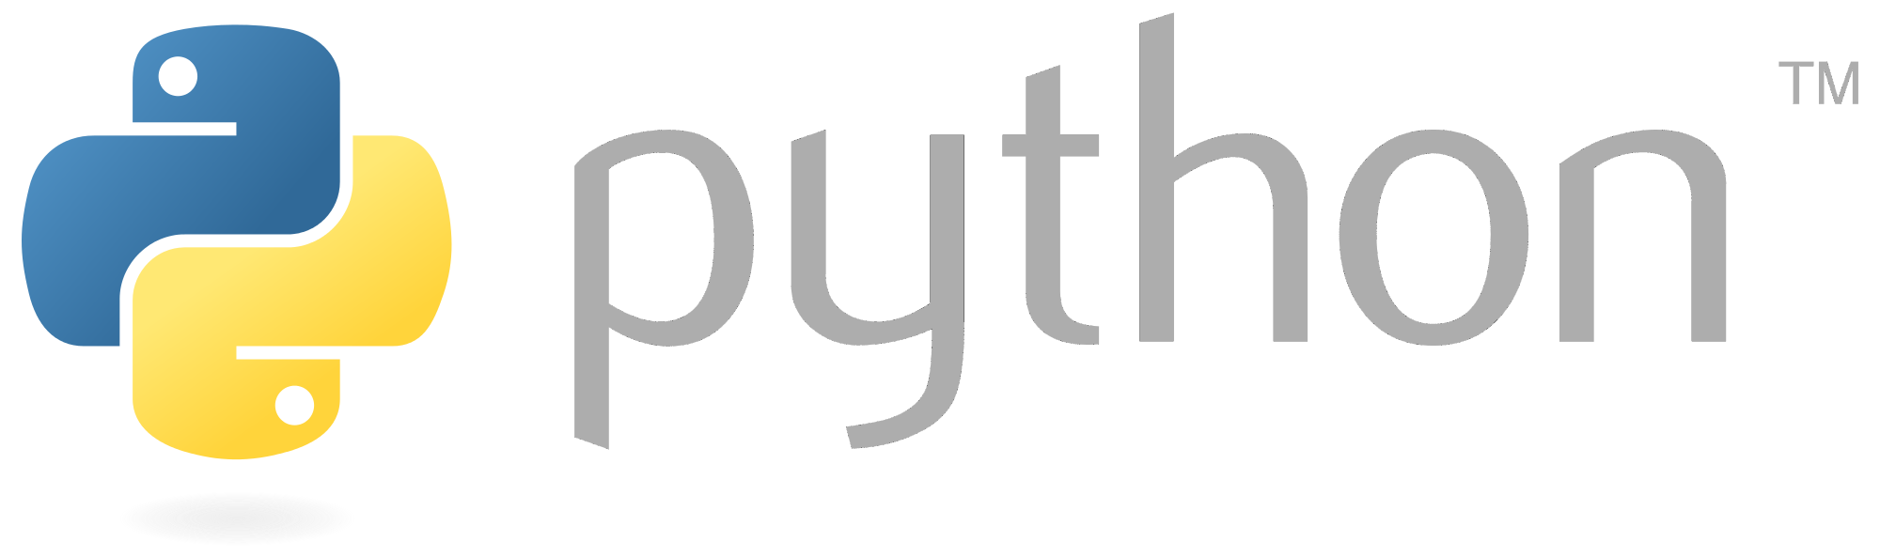

Python und Anaconda

Slide 3
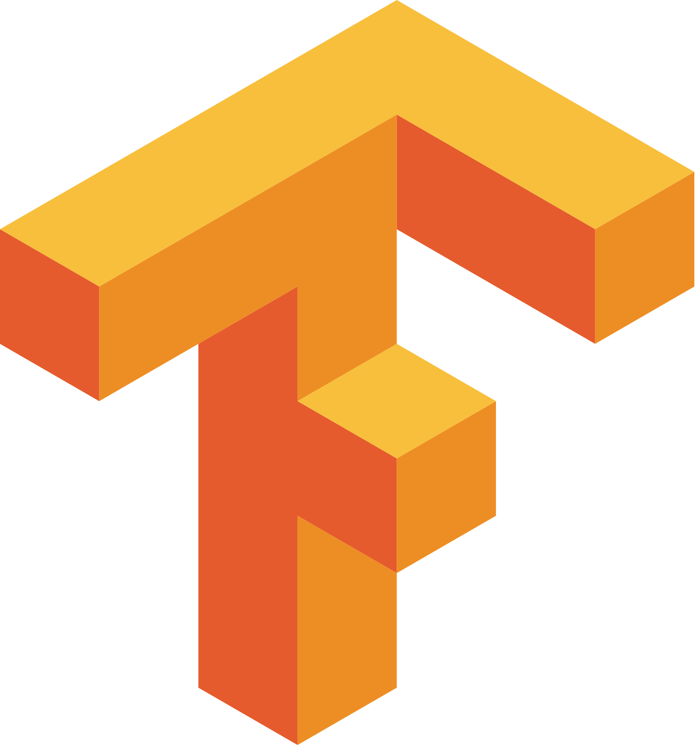
TensorFlow und Keras

Slide 4
Der Aufbau unserer Software
Wir werden selber in Python3 programmieren
Python werden wir mit Anaconda installieren und managen
Wir werden TensorFlow mit der Higher-Level API Keras verwenden
TensorFlow wurde in C++ programmiert und ist die State-of-the-art Deep Learning Bibliothek von Google

Slide 5
Anmerkungen
Python/Anaconda Installation wird für Windows gezeigt, für MacOS und Linux ist aber eine beigefügt
Für TensorFlow ist es von Vorteil eine NVIDIA GPU zu besitzen, da dann CUDA verwndet werden kann

